Slide 1
Demo zu
Module „zypper“ [SSA 1005]

Slide 2
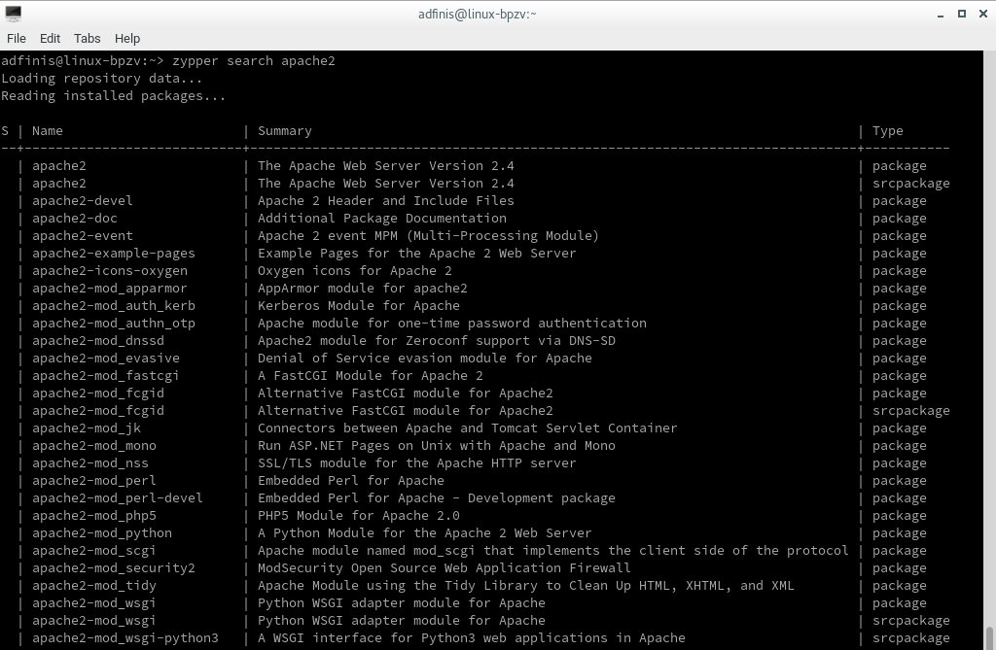
Paket für Installation suchen

Slide 3
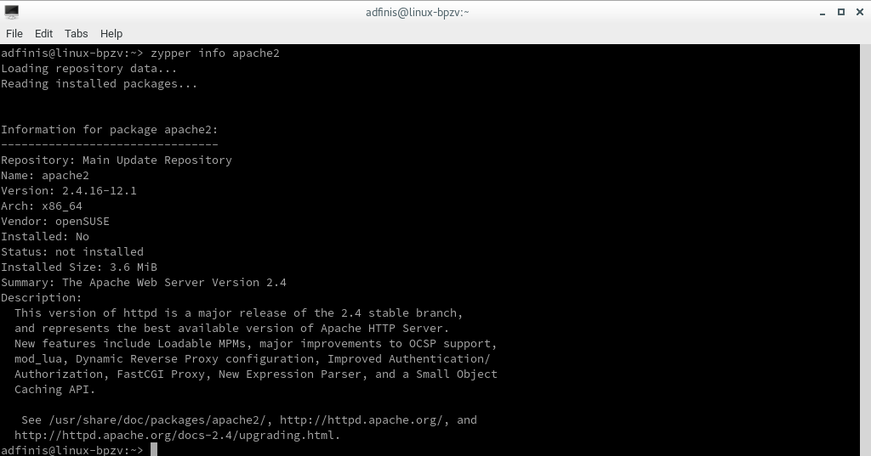
Infos zu Paket anzeigen

Slide 4
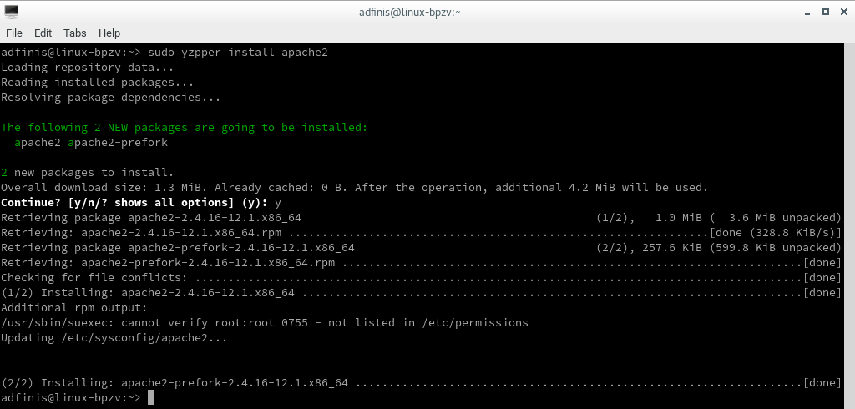
Gesuchtes Paket installieren

Slide 5
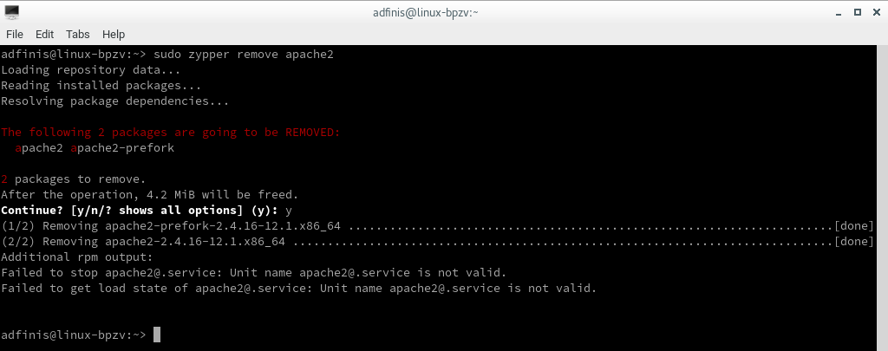
Paket deinstallieren

Slide 6
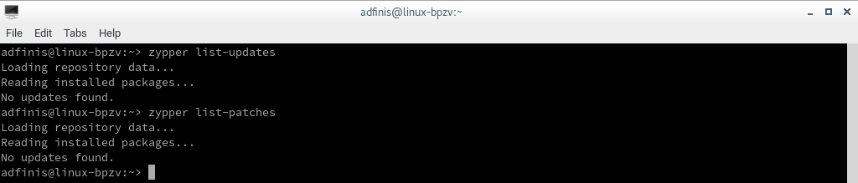
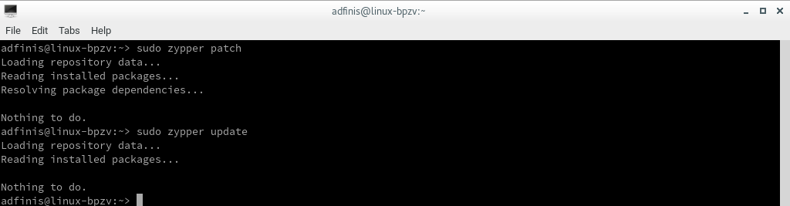
Updates und Patches: suchen und installieren

Slide 7
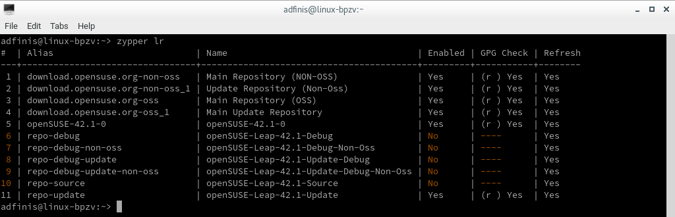
Konfigurierte Repositories anzeigen

Slide 8
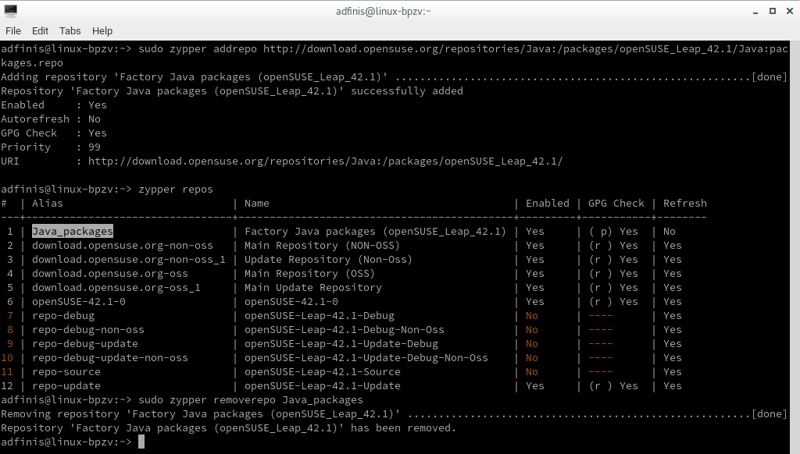
Repository hinzufügen und löschen

Slide 9
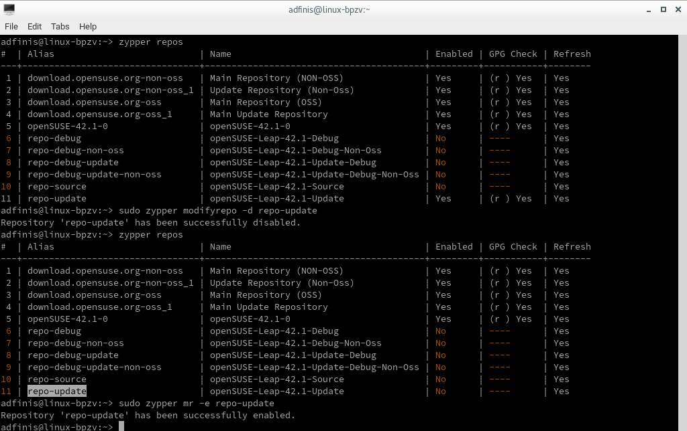
Repository deaktivieren und aktivieren

